Slide 1
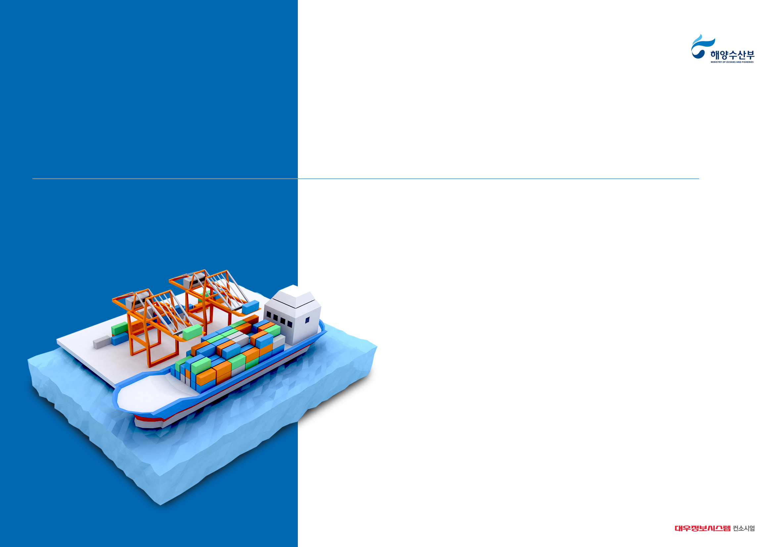
PC메인 화면설계
해운항만물류 통합정보망 구축 (1단계) 주간보고

Slide 2
PC메인/ 대쉬보드 / MY포트 UI개발일정
업무구분 | 업무목록 | 상태 | 담당 | 11월 |  |  |  |  | 12월 |  |  |  | 비고
 |  |  |  | 1주 (1.1.02-11.06) | 2주 (11.09-11.13) | 3주 (11.16-11.20) | 4주 (11.23-11.27) | 5주 (11.30-12.04) | 1주 (1.2.07-12.11) | 2주 (1214-112.18 | 3주 (1221-12.25) | 4주 (11228-01.01)
기획 | PC메인 ( 민원,업무) , 메뉴네비게이션, 주요항만지도 (미완료-컨텐츠수급필요) | 완료 | 나미원
 | 대쉬보드 (컨텐츠구성, UI설계) | 완료
 | MY 포트 > 민원신고처리MAP , 관심선박관리 | 완료
 | MY포트 > PORT-MIS신고현황(링크), 민원신고처리내역(설정), 알림메세지내역(설정) | 완료
 | MY 포트 > 회원정보변경,(미완료) 나의메뉴관리 전체메뉴(민원,업무), 도움말(컨텐츠수급) , 이용안내(미완료) | 진행중
 | 운영관리>메뉴관리,컨텐츠관리 – 메뉴등록, 컨텐츠구성(민원,업무,모바일) | 완료
 | 모바일웹 (민원) 메인, 로그인/아웃, MY포트, 이용안내(미완료) | 완료
 | 위젯, 알림푸시Aapp | 완료
디자인 | PC메인(민원,업무),대쉬보드 (미완료), 민원신고처리MAP 팝업(미완료) 이용안내(미완요), 도움말(미완료) | 진행중 | 나현정
 | 모바일웹(메인,로그인/아웃, 모바일이용안내(미완료) | 완료
 | 위젯, 알림푸시APP | 완료
웹스퀘어 UI개발 | PC메인업무(완료), 메뉴네비게이션(미완료), 대쉬보드(미완료(, 민원신고처리MAP(미완료) | 진행중 | 최수만
 | Mobile 민원용 UI 템플릿 개발 (메인,전체메뉴,로그인/아웃) MY포트,도움말,이용안내(미완료) | 진행중
 | 위젯UI 템플릿 개발 (설치화면,로그인,민원처리내역,알림메세제내역, 환경설정,도움말) | 완료
응용개발 | PC메인,(업무,민원), 전체메뉴(업무,민원) MY포트 (회원정보변경, 나의메뉴관리,민원신고내역(설정), 알림메세지내역(설정)
 | 대쉬보드,민원신고처리 MAP,관심선박
 | 모바일웹 메인, 로그인/아웃, 메뉴, MY포트, 업체코드, 네비게이션
 | 운영관리 > 컨텐츠관리, 메뉴관리(등록)
테스트 | PC 웹브라우저 호환성테스트 ( Window 10 대응)
 | 모바일/테블릿 Android /iOS 스마트폰, 웹브라우저 호환성테스트 ( Window 10 대응)
 | 위젯(업무용,민원용)

Slide 3
PC메인 화면목록
순번 | 구분 | 화면ID | 페이지
1 | 운영관리>운영관리컨텐츠메뉴관리 | menu_cont.xml | 5
2 | PC메인(민원) | UI-PM-MT-001-01 | 7
3 | 상단메뉴(민원) |  | 15
4 | 전체메뉴(민원) | UI-PM-MT-001-03 | 16
5 | 주요항만지도(팝업) | UI-PM-MT-001-04 | 12
6 | 모바일서비스안내(팝업) | UI-PM-MT-006-03 | 17
7 | PC메인(업무) | UI-PM-MT-001-02 | 19
8 | 상단메뉴(업무) |  | 21
9 | 전체메뉴(업무) | UI-PM-MT-001-021 | 22
10 | 메뉴 네비게이션 (메뉴검색) |  | 24
11 | 푸터(메인,서브) |  | 27
12 | 대쉬보드 기준정보 및 컨텐츠구성 |  | 30
13 | 대쉬보드 (민원,업무,점검업무) | UI-PM-MT-001-05 | 36
14 | 대쉬보드 > 관제현황 > 관심선박 |  | 38
15 | 신고처리MAP | UI-PM-MT-001-08 | 44
16 | 관심선박관리 | UI-PM-MT-008-01 | 40
17 | 내정보 | UI-PM-MT-004-01 | 52
18 | 업체정보(항만관련업체) | UI-PM-MT-004-01_1 | 55
19 | 업체정보(항만운송사업자) | UI-PM-MT-004-01_2 | 59
20 | 나의메뉴관리 | UI-PM-MT-003-01 | 60

Slide 4
퍼블수정
요청
11.05
PC 운영관리>컨텐츠관리
4

Slide 5


퍼블수정
요청
11.05
운영관리>운영관리>컨텐츠 메뉴관리(menu_cont.xml)
상단메뉴영역
컨텐츠관리
순번 | 사이트구분 | 선택
1 | 민원 | ◉
2 | 업무 | ○
3 | 모바일 | ○
1
전체메뉴목록에서
더블클릭 또는
체크인
■ 컨텐츠 메뉴: 민원
메뉴명 | 노출
PORT-MIS신고
조회/발급
• 민원신고내역
• CIQ응답여부조회
• 증명서발급이력조회
• 증명서발급신청
사용료
정보이용
지원서비스
MY 케이포트
■ 컨텐츠 화면목록
메뉴명 | 삭제
민원신고내역 | X
CIQ응답여부조회 | X
증명서발급이력조회 | X
증명서발급신청 | X
■ 전체메뉴
 | 메뉴명 | 화면ID
 | 운영관리
 | 선박운항
 | 민원처리
 | • 외항선입항신고
 | • 내항선입항신고
 | • 외항선출항신고
 | • 내항선출항신고
 | 해외수역어획물
 | 항만시설
 | 예도선
2
메뉴추가> 버튼클릭
2-1번영역에
선택된 메뉴추가
4
2-1
▲
▼
▲
▼
1
▲
▼
3
3
컨텐츠 대메뉴내
1 Depth또는 2~4Depth 메뉴선택후,
2-1번 메뉴 더블클릭
또는 드래그하면
컨텐츠 화면 2-1번
메뉴추가완료
2-1
1
4
노출제어기능
체크인시, 메뉴비노출
5
<저장>버튼클릭시,
구성된메뉴 저장
저장
뎌블클릭하시면 컨텐츠메뉴에 추가됩니다.
5
메뉴추가
2
5

Slide 6
PC메인(민원)-UI-PM-MT-001-01
6

Slide 7




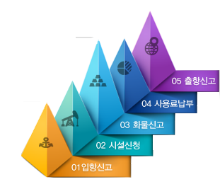




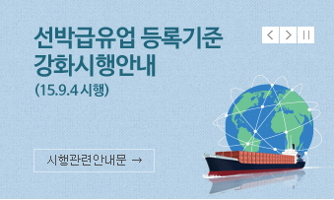

민원
로그인 | 이용신청 | 모바일
PC메인
(민원)
1/5
행정 MY 케이포트
메인화면UI (업무용-로그인전)(1/2)
해운항만물류통합정보센터
4
대기 | 처리 | 알림
K-PORT
3
4
PORT-MIS신고 조회/발급 사용료 정보이용 지원서비스 MY케이포트
주요항만
Beyond the Ocean, Korea shipping & Port
해양수산부 K-포트는
맞춤형 해운항만물류통합정보를 제공합니다.
해양수산부 K-포트는
맞춤형 해운항만물류통합정보를 제공합니다.
입항
준비
입항
접안
하역
출항
<
선박/선석
스케쥴
갑문입출거
예정시간표
외항입항
신고
내항입항
신고
예도선
신청
시설사용
신청
정박료
면제신청
위험물
반입신고
증명서
발급신청
>
공지사항 | 민원서식 | 법령정보
해운항만고객지원센터
더보기
1800-1172
[해양수산부] SMART PORT-MIS3.0
15-07-25
평일 09:00-18:00
[해양수산부] SMART PORT-MIS3.0
15-07-25
위젯
다운로드
이용
안내
[해양수산부] SMART PORT-MIS3.0
15-07-25
[해양수산부] SMART PORT-MIS3.0
15-07-25
7

Slide 8
민원
로그인 | 이용신청 | 모바일
PC메인
(민원)
2/5
행정 MY 케이포트
메인화면UI (업무용-로그인전)(1/2)
해운항만물류통합정보센터
4
대기 | 처리 | 알림
K-PORT
3
4
PORT-MIS신고 조회/발급 사용료 정보이용 지원서비스 MY케이포트
주요항만
Beyond the Ocean, Korea shipping & Port
해양수산부 K-포트는
맞춤형 해운항만물류통합정보를 제공합니다.
해양수산부 K-포트는
맞춤형 해운항만물류통합정보를 제공합니다.
입항
준비
입항
접안
하역
출항
<
선박/선석
스케쥴
모선별
관제현황
민원신고
내역조회
선박입항
신고조회
예도선
신청현황
시설신청
허가현황
사용료
납부조회
증명서
발급조회
응답여부
조회
>
공지사항 | 민원서식 | 법령정보
해운항만고객지원센터
더보기
1800-1172
[해양수산부] SMART PORT-MIS3.0
15-07-25
평일 09:00-18:00
[해양수산부] SMART PORT-MIS3.0
15-07-25
위젯
다운로드
이용
안내
[해양수산부] SMART PORT-MIS3.0
15-07-25
[해양수산부] SMART PORT-MIS3.0
15-07-25
8

Slide 9
민원
로그인 | 이용신청 | 모바일
PC메인
(민원)
3/5
행정 MY 케이포트
메인화면UI (업무용-로그인전)(1/2)
해운항만물류통합정보센터
4
대기 | 처리 | 알림
K-PORT
3
4
PORT-MIS신고 조회/발급 사용료 정보이용 지원서비스 MY케이포트
주요항만
Beyond the Ocean, Korea shipping & Port
해양수산부 K-포트는
맞춤형 해운항만물류통합정보를 제공합니다.
해양수산부 K-포트는
맞춤형 해운항만물류통합정보를 제공합니다.
입항
준비
입항
접안
하역
출항
<
선박/선석
스케쥴
재박선박
현황
모선별
관제현황
선박입출항
현황
갑문입출거
현황
선박보안
정보현황
시설신청
허가현황
주요항만
지도
항만내
위험컨테이너
>
공지사항 | 민원서식 | 법령정보
해운항만고객지원센터
더보기
1800-1172
[해양수산부] SMART PORT-MIS3.0
15-07-25
평일 09:00-18:00
[해양수산부] SMART PORT-MIS3.0
15-07-25
위젯
다운로드
이용
안내
[해양수산부] SMART PORT-MIS3.0
15-07-25
[해양수산부] SMART PORT-MIS3.0
15-07-25
9

Slide 10
민원
로그인 | 이용신청 | 모바일
PC메인
(민원)
4/5
행정 MY 케이포트
메인화면UI (업무용-로그인전)(1/2)
해운항만물류통합정보센터
4
대기 | 처리 | 알림
K-PORT
3
4
PORT-MIS신고 조회/발급 사용료 정보이용 지원서비스 MY케이포트
주요항만
Beyond the Ocean, Korea shipping & Port
해양수산부 K-포트는
맞춤형 해운항만물류통합정보를 제공합니다.
해양수산부 K-포트는
맞춤형 해운항만물류통합정보를 제공합니다.
입항
준비
입항
접안
하역
출항
<
선박/선석
스케쥴
시설신청
허가현황
컨테이너
이력
내항화물
신고
화물료
대납청구
위험물
반입신고
위험물
적하일람표
모선별
반출현황
항만내
위험컨테이너
>
공지사항 | 민원서식 | 법령정보
해운항만고객지원센터
더보기
1800-1172
[해양수산부] SMART PORT-MIS3.0
15-07-25
평일 09:00-18:00
[해양수산부] SMART PORT-MIS3.0
15-07-25
위젯
다운로드
이용
안내
[해양수산부] SMART PORT-MIS3.0
15-07-25
[해양수산부] SMART PORT-MIS3.0
15-07-25
10

Slide 11
민원
로그인 | 이용신청 | 모바일
PC메인
(민원)
5/5
행정 MY 케이포트
메인화면UI (업무용-로그인전)(1/2)
해운항만물류통합정보센터
4
대기 | 처리 | 알림
K-PORT
3
4
PORT-MIS신고 조회/발급 사용료 정보이용 지원서비스 MY케이포트
주요항만
Beyond the Ocean, Korea shipping & Port
해양수산부 K-포트는
맞춤형 해운항만물류통합정보를 제공합니다.
해양수산부 K-포트는
맞춤형 해운항만물류통합정보를 제공합니다.
입항
준비
입항
접안
하역
출항
<
선박/선석
스케쥴
선박출항
신고조회
내항선
출항신고
외항선
출항신고
선원명부
신고
선박보안
신고
선박제원
정보
통합고지
신청
사용료
납부조회
>
공지사항 | 민원서식 | 법령정보
해운항만고객지원센터
더보기
1800-1172
[해양수산부] SMART PORT-MIS3.0
15-07-25
평일 09:00-18:00
[해양수산부] SMART PORT-MIS3.0
15-07-25
위젯
다운로드
이용
안내
[해양수산부] SMART PORT-MIS3.0
15-07-25
[해양수산부] SMART PORT-MIS3.0
15-07-25
11

Slide 12
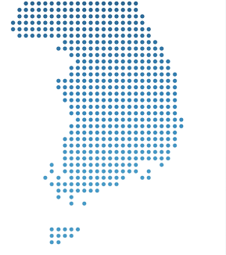


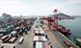
메인 상단영역 > 주요항만지도(1/2)-UI-PM-MT-001-04
민원
로그인 | 이용신청 | 모바일
PC메인
(민원)
5/5
행정 MY 케이포트
메인화면UI (업무용-로그인전)(1/2)
해운항만물류통합정보센터
4
대기 | 처리 | 알림
K-PORT
3
4
PORT-MIS신고 조회/발급 사용료 정보이용 지원서비스 MY케이포트
주요항만
Beyond the Ocean
x
주요항만
무역항위치안내
>
부산항 ▼
항만보안 1등급 X
부산항
시설현황:
일반부두 1
컨테이너터미널 10
부산청
부산항만공사
12

Slide 13
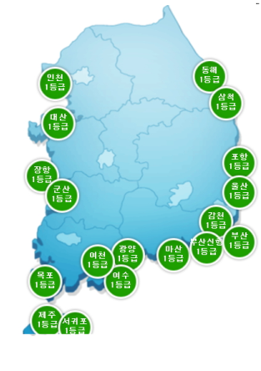
컨텐츠
수급요청
(이영수B)
메인 상단영역 > 주요항만지도(2/2)- 컨텐츠수급예정
순번 | 항만명 | 항만 보안등급 | 항만시설요약정보 | 지방해양수산청(URL) | 항만공사(URL)
1 | 인천항 | 1 | 일반부두 : 2 컨테이너터미널 : 3 | 인천지방해양수산청(http://www.portincheon.go.kr/) | 인청항만공사 (http://www.icpa.or.kr)
2 | 대산항 | 1 | 컨테이너터미널 : 1
3 | 장항항 | 1 | 일반부두 : 2
4 | 군산항 | 1 | 일반부두 : 2 컨테이너터미널 : 10
5 | 동해묵호항 | 1 | 일반부두 : 6
6 | 삼척항 | 1 | 컨테이너터미널 : 1
7 | 목포항 | 1 | 컨테이너터미널 : 9
8 | 여천항 | 1
9 | 광양항 | 1 |  |  | 여수광양항만공사
10 | 여수항 | 1 |  | 여수지방해양수산청 http://yeosu.mof.go.kr | 여수광양항만공사 (http://www.ygpa.or.kr/kr/release_information/port_mis/port_facilities_fee/control_procedure/)
11 | 마산항 | 1
12 | 부산신항 | 1
13 | 감천항 | 1
14 | 부산항 | 1 |  | 부산지방해양수산청 http://portbusan.go.kr/index.do | 부산항만공사 http://www.busanpa.com
15 | 울산항 | 1 |  |  | 울산항만공사 )https://www.upa.or.kr)
16 | 포항 | 1
항만출입관리시스템
https://pss.mof.go.kr/jsp/security_map.jsp
13

Slide 14
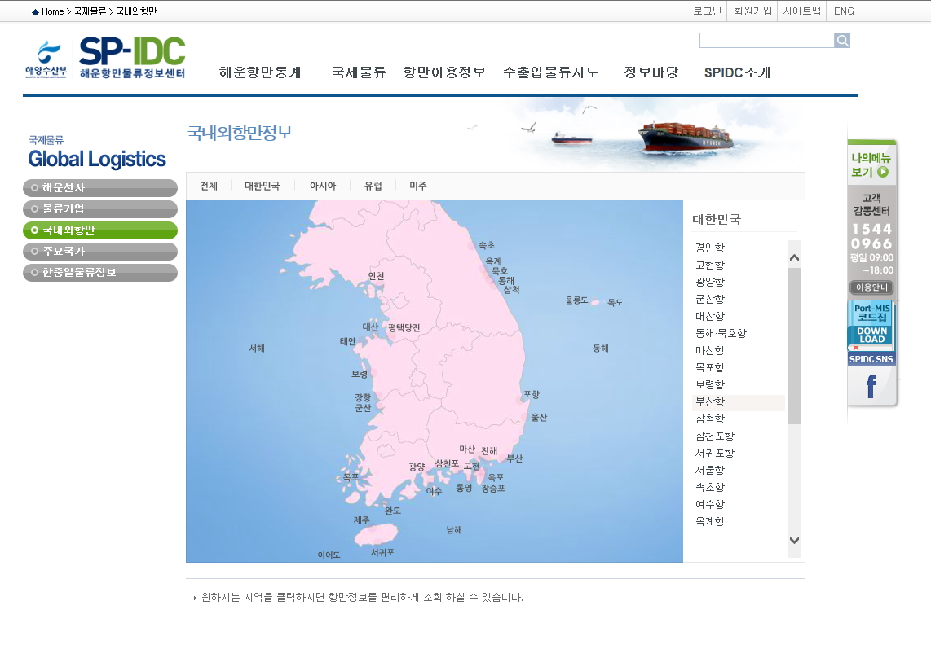
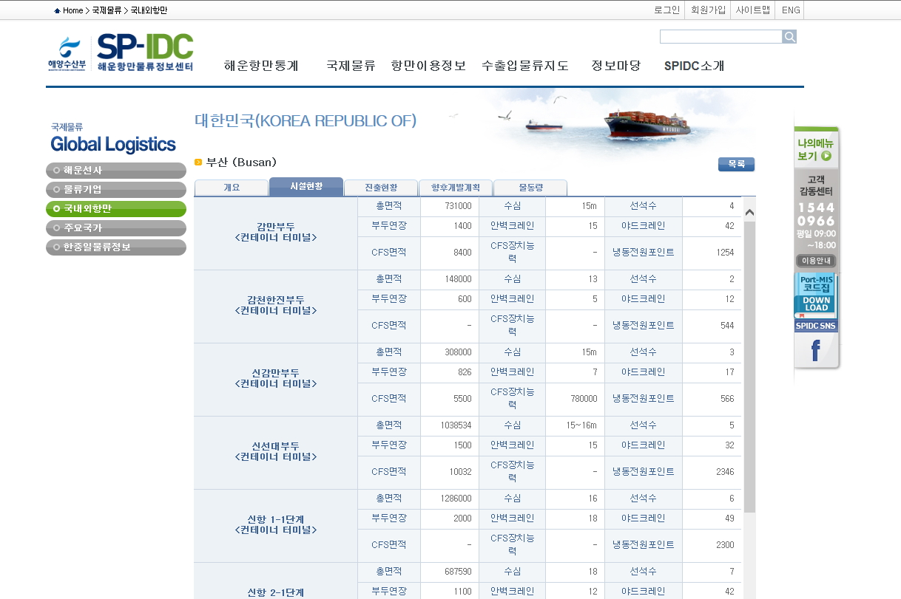
컨텐츠
수급요청
(이영수B)
메인 상단영역 > 주요항만지도(2/2)- 컨텐츠수급예정
해운항만물류정보센터(SP-IDC) 국내외항만 지도
https://www.spidc.go.kr:10443/websquare/websquare.html?w2xPath=/squ/com/main/frtSubMain.xml&global_targetUrl=/squ/frt/ite/port/spiItePortMap.xml&global_mGroupCode=01&global_menuLevel=2&global_menuCode=0103000000
14

Slide 15


PC메인
(민원)
5/5
TO-BE 메인 상단영역 > 민원 GNB메뉴
민원
로그인 | 이용신청 | 모바일
행정 MY 케이포트
메인화면UI (업무용-로그인전)(1/2)
해운항만물류통합정보센터
4
대기 | 처리 | 알림
K-PORT
3
4
PORT-MIS신고 조회/발급 사용료 정보이용 지원서비스 MY케이포트
PORT-MIS신고
선박운항 –
항만시설 +
예도선신청 +
화물 +
위험물 +
항만운송 +
조회/발급
민원신고내역 +
응답여부조회
증명서발급이력조회
증명서발급신청 +
민원검증결과조회
미등록항만일시적영업
신고조회
사용료
고지신청
상계환급신청
사용료납부조회
사용료안내
정보이용
선박운항 +
예도선 +
항만시설 +
화물 +
위험물 +
관제 +
선박모니터링
지원서비스
민원안내 +
이용신청 +
게시판 +
공인인증서
증명서(원본)위변조방지
항만물류용어
공통코드
항만별전산담당자
위젯다운로드
MY케이포트
대쉬보드
민원신고처리맵(MAP)
민원신고처리내역
PORT-MIS신고현황 +
일반민원
알림메세지내역
알림설정
나의메뉴관리
회원정보변경
외항선출항신고
내항선입항신고
내항선출항신고
선박보안신고
승무원승객명부신고
항계내선박수리허가신고
항계내선박수리신고
공사작업허가신고
선박수선계선신청
항계내행사허가신고
부유등허가신고
외항통과선박사용료면제신청
보건상태신고
통합고지신청
한꺼번에 고지서를
받아보시려면
민원신고처리
알림신청
한눈에 보는,
민원신고처리 맵
AIS
선박모니터링
새롭게 만나보는
편의기능
바로가기
바로가기
바로가기
바로가기
바로가기
15

Slide 16



PC메인
(민원)
5/5
TO-BE 메인 상단영역 > 전체메뉴(민원)-UI-PM-MT-001-03
민원
로그인 | 이용신청 | 모바일
행정 MY 케이포트
메인화면UI (업무용-로그인전)(1/2)
해운항만물류통합정보센터
4
대기 | 처리 | 알림
K-PORT
3
4
PORT-MIS신고 조회/발급 사용료 정보이용 지원서비스 MY케이포트
해양해운[SP-M_2015] 
> 항만행정업무 > 선박운항/관제 > 정보관리 > 선박제원관리
My PORT |  | 나의 메뉴 | 전체 메뉴
 | 메뉴명/화면코드검색
☑ | PORT-MIS신고 |  |  |  | 
☑ | 조회/발급 |  |  |  | 
☑ | 사용료 |  |  |  | 
☑ | 정보이용 |  |  |  | 
☑ | 지원서비스 |  |  |  | 
전체메뉴
전체메뉴
 | 메뉴명
 | PORT-MIS신고
 | 조회/발급
 | • 민원신고내역
 | • 응답여부조회
 | • 증명서발급이력조회
 | • 미등록항만일시적영업신고조회
 | 사용료
 | 정보이용
 | 지원서비스
▲
▼
<
>
>
>
<
>
>
[001] 조회처리가 완료되었습니다.
이전
다음
>
TOP
16

Slide 17




PC메인
(민원)
5/5
TO-BE 메인 상단영역 > 모바일안내 (레이어팝업)-UI-PM-MT-006-03
민원
로그인 | 이용신청 | 모바일
행정 MY 케이포트
메인화면UI (업무용-로그인전)(1/2)
해운항만물류통합정보센터
4
대기 | 처리 | 알림
K-PORT
3
4
해운항만물류통합정보
모바일 케이포트(KPS)
PORT-MIS신고 조회/발급 사용료 정보이용 지원서비스 MY케이포트
인터넷브라우저로 모든 스마트폰에서
K-PORT를 이용하실수 있습니다.
m.portmis.go.kr
바로가기
신고처리알림서비스
스마트위젯
(Wiget)
바로바로 모바일로
24시간 365일 신고처리확인!
안드로이드
아이폰
17

Slide 18
퍼블수정
요청
11.05
PC메인(업무)
UI-PM-MT-001-02
18

Slide 19





민원
로그인 | 이용신청 | 모바일
PC메인
(업무)
1/3
행정 MY 케이포트
메인화면UI (업무용-로그인전)(1/2)
해운항만물류통합정보센터
4
대기 | 처리 | 알림
K-PORT
3
4
PORT-MIS 민원 PORT-MIS 행정 선박모니터링 지원서비스 MY케이포트
주요항만
Beyond the Ocean, Korea shipping & Port
해양수산부 K-포트는
맞춤형 해운항만물류통합정보를 제공합니다.
해양수산부 K-포트는
맞춤형 해운항만물류통합정보를 제공합니다.
이용신청 | 아이디/비밀번호찾기
로그인
<
>
민원신고내역
통합민원검증
선박모니터링
관제현황
통계자료
세입징수
CIQ전송
공지사항 | 민원서식 | 법령정보
해운항만고객지원센터
더보기
1800-1172
[해양수산부] SMART PORT-MIS3.0
15-07-25
평일 09:00-18:00
[해양수산부] SMART PORT-MIS3.0
15-07-25
위젯
다운로드
이용
안내
[해양수산부] SMART PORT-MIS3.0
15-07-25
[해양수산부] SMART PORT-MIS3.0
15-07-25
19

Slide 20

민원
로그인 | 이용신청 | 모바일
로그아웃
디자인요청
2015.11.02
행정 MY 케이포트
메인화면UI (업무용-로그인전)(1/2)
해운항만물류통합정보센터
4
대기 | 처리 | 알림
K-PORT
3
4
PORT-MIS 민원 PORT-MIS 행정 선박모니터링 지원서비스 MY케이포트
주요항만
Beyond the Ocean, Korea shipping & Port
해양수산부 K-포트는
맞춤형 해운항만물류통합정보를 제공합니다.
해양수산부 K-포트는
맞춤형 해운항만물류통합정보를 제공합니다.
PMI-R-2015님
안녕하세요
<
>
로그아웃
정보변경
민원신고내역
통합민원검증
선박모니터링
관제현황
통계자료
세입징수
CIQ전송
공지사항 | 민원서식 | 법령정보
해운항만고객지원센터
더보기
1800-1172
[해양수산부] SMART PORT-MIS3.0
15-07-25
평일 09:00-18:00
[해양수산부] SMART PORT-MIS3.0
15-07-25
위젯
다운로드
이용
안내
[해양수산부] SMART PORT-MIS3.0
15-07-25
[해양수산부] SMART PORT-MIS3.0
15-07-25
20

Slide 21
PC메인
(업무)
2/3
TO-BE 메인 상단영역 > 업무 GNB메뉴
민원
로그인 | 이용신청 | 모바일
행정 MY 케이포트
메인화면UI (업무용-로그인전)(1/2)
해운항만물류통합정보센터
4
대기 | 처리 | 알림
K-PORT
3
4
PORT-MIS 민원 PORT-MIS 행정 선박모니터링 지원서비스 MY케이포트
PORT-MIS 민원
PORT-MIS신고 +
조회/발급 +
사용료 +
정보이용 +
PORT-MIS 행정
선박운항 +
해회수역어획물 +
항만시설 +
예도선 +
화물 +
위험물 +
위험물CIP +
사용료/징수 +
관제 +
항만운송 +
통계 +
비관리청+
운영관리 +
선박모니터링
전체선박검색
재박선박
위험물선박
시설물
항만내위험컨테이너
지원서비스
민원안내 +
이용신청 +
게시판 +
공인인증서
증명서(원본)위변조방지
항만물류용어
공통코드
항만별전산담당자
위젯다운로드
MY케이포트
대쉬보드
민원신고처리맵(MAP)
민원신고처리내역
PORT-MIS신고현황 +
일반민원
알림메세지내역
알림설정
나의메뉴관리
회원정보변경
AIS
선박모니터링
새롭게 만나보는
편의기능
지도로 만나는
선박위치조회
민원신고처리
알림신청
한눈에 보는,
민원신고처리 맵
바로가기
바로가기
바로가기
바로가기
21

Slide 22
PC메인
(업무)
2/3
TO-BE 메인 상단영역 > 전체메뉴(UI-PM-MT-001-021)
민원
로그인 | 이용신청 | 모바일
행정 MY 케이포트
메인화면UI (업무용-로그인전)(1/2)
해운항만물류통합정보센터
4
대기 | 처리 | 알림
K-PORT
3
4
PORT-MIS 민원 PORT-MIS 행정 선박모니터링 지원서비스 MY케이포트
해양해운[SP-M_2015] 
> 항만행정업무 > 선박운항/관제 > 정보관리 > 선박제원관리
My PORT |  | 나의 메뉴 | 전체 메뉴
 | 메뉴명/화면코드검색
☑ | PORT-MIS민원 |  |  |  | 
☑ | PORT-MIS행정 |  |  |  | 
☑ | 선박모니터링 |  |  |  | 
☑ | 지원서비스 |  |  |  | 
전체메뉴
외항선입항대장관리
전체메뉴
 | 메뉴명
 | PORT-MIS민원
 | PORT-MIS행정
 | • 선박운항
 | • 항만시설
 | • 예도선
 | • 화물
 | 선박모니터링
 | 지원서비스
▲
▼
<
>
>
>
<
>
>
[001] 조회처리가 완료되었습니다.
이전
다음
>
TOP
22

Slide 23
PC 메뉴네비게이션
23

Slide 24
PC메뉴
(민원)
메뉴 네비게이션 _Role
전체메뉴검색
메뉴검색결과
전체메뉴
나의메뉴
MY PORT
My PORT |  | 나의 메뉴 |  | 전체 메뉴
 | 메뉴명/화면코드검색
전체메뉴 |  |  | 검색결과 (3)
☑ | 1 Level |  |  |  | 
☑ | 1 Level |  |  |  | 
☑ | 1 Level |  |  |  | 
☑ | 1 Level |  |  |  | 
☑ | 1 Level |  |  |  | 
My PORT |  | 나의 메뉴 |  | 전체 메뉴
 | 검색어
전체메뉴 |  |  | 검색결과(30)
☑ | 검색메뉴 01
☑ | 검색메뉴 02
☑ | 검색메뉴 03
☑ | 검색메뉴 04
☑ | 검색메뉴 05
☑ | 검색메뉴 06
☑ | 검색메뉴 07
☑ | 검색메뉴 08
☑ | 검색메뉴 09
☑ | 검색메뉴 10
☑ | 검색메뉴 11
☑ | 검색메뉴 12
☑ | 검색메뉴 13 |  |  |  | 
My PORT |  | 나의 메뉴 | 전체 메뉴
 | 메뉴명/화면코드검색
☑ | 1 Level |  |  |  | 
★ | 2 Level |  |  | + | +
★ | 3 Level |  |  | -
 | 4 Level |  |  | -
 | 5 Level
★ | 3 Level
★ | 3 Level
★ | 3 Level
★ | 3 Level
★ | 3 Level
★ | 2 Level |  |  | +
★ | 2 Level |  |  | +
★ | 2 Level |  |  | +
★ | 2 Level |  |  | +
☑ | 1 Level |  |  | 
☑ | 1 Level |  |  |  | 
☑ | 1 Level |  |  | 
My PORT |  | 나의 메뉴 | 전체 메뉴
 | 메뉴명/화면코드검색
★ | 즐겨찾기메뉴1
★ | 즐겨찾기메뉴2
★ | 즐겨찾기메뉴3
★ | 즐겨찾기메뉴4
★ | 즐겨찾기메뉴5
★ | 즐겨찾기메뉴6
★ | 즐겨찾기메뉴7
My PORT |  | 나의 메뉴 | 전체 메뉴
 | 민원신고처리내역 + 더보기
☑ | 2 Level
☑ | 2 Level
☑ | 2 Level |  |  | 
☑ | 2 Level |  |  | 
☑ | 2 Level
☑ | 2 Level
☑ | 2 Level
☑ | 2 Level
☑ | 2 Level
☑ | 2 Level
검색어 X
▲
▼
PMI-R-2015님
안녕하세요
▲
▼
▲
▼
정보변경 | 관심선박
대기
처리
알림
N
N
13
13
N
13
24

Slide 25
메뉴 네비게이션
민원용 전체메뉴1
업무용 전체메뉴
민원 - MY PORT
업무-MY PORT
My PORT |  | 나의 메뉴 | 전체 메뉴
 | 메뉴명/화면코드검색
☑ | PORT-MIS신고 |  |  |  | 
☑ | 조회/발급 |  |  |  | 
☑ | 사용료 |  |  |  | 
☑ | 정보이용 |  |  |  | 
☑ | 지원서비스 |  |  |  | 
My PORT |  | 나의 메뉴 | 전체 메뉴
 | 메뉴명/화면코드검색
☑ | PORT-MIS민원 |  |  |  | 
☑ | PORT-MIS행정 |  |  |  | 
☑ | 선박모니터링 |  |  |  | 
☑ | 지원서비스 |  |  |  | 
My PORT |  | 나의 메뉴 | 전체 메뉴
 | 민원신고처리내역 + 더보기
☑ | 대쉬보드
☑ | 민원신고처리MAP
☑ | PORT-MIS신고현황 |  |  | 
☑ | 항만사업신고현황 |  |  | 
☑ | 민원신고처리내역
☑ | 신고항목설정
☑ | 알림메세지내역
☑ | 알림설정
☑ | 내정보
☑ | 업체정보
☑ | 관심선박관리
☑ | 나의메뉴관리
My PORT |  | 나의 메뉴 | 전체 메뉴
 | 민원신고처리내역 + 더보기
☑ | 대쉬보드
☑ | 민원신고처리MAP
☑ | PORT-MIS신고현황 |  |  | 
☑ | 항만사업신고현황 |  |  | 
☑ | 민원신고수리내역
☑ | 수리항목설정
☑ | 알림메세지내역
☑ | 알림설정
☑ | 내정보
☑ | 업체정보
☑ | 관심선박관리
☑ | 나의메뉴관리
PMI-R-2015님
안녕하세요
PMI-R-2015님
안녕하세요
정보변경 | 관심선박
정보변경 | 관심선박
대기
처리
알림
대기
처리
알림
N
N
13
13
N
13
N
N
13
13
N
13
메뉴명제어
신고<->수리
25

Slide 26
디자인
요청11.05
퍼블수정
요청
11.05
PC 푸터
26

Slide 27

메인페이지 푸터영역
상단메뉴영역
컨텐츠영역
개인정보처리방침 | 이용약관 | 항만별 전산담당자
관련사이트 
우)339-012 세종특별자차시 다솜2로 정부세종청사 5동 해양수산부 대표전화 : 1800-1172
본사이트는 1024*768 해상도에 최적화되었으며, 익스플로러 9.0이상 브라우저사용을 권장합니다.
Copyright © 2015 PORT-MIS. All rights reserved.
해운항만고객지원센터
1800-1172
평일 09:00-18:00
<
<

Slide 28

서브페이지 푸터영역
민원
로그인 | 이용신청 | 모바일
행정 MY 케이포트
메인화면UI (업무용-로그인전)(1/2)
해운항만물류통합정보센터
4
대기 | 처리 | 알림
K-PORT
3
4
PORT-MIS신고 조회/발급 사용료 정보이용 지원서비스 MY케이포트
해양해운[SP-M_2015] 
> 항만행정업무 > 선박운항/관제 > 정보관리 > 선박제원관리
My PORT |  | 나의 메뉴 | 전체 메뉴
 | 메뉴명/화면코드검색
☑ | PORT-MIS신고 |  |  |  | 
☑ | 조회/발급 |  |  |  | 
☑ | 사용료 |  |  |  | 
☑ | 정보이용 |  |  |  | 
☑ | 지원서비스 |  |  |  | 
메뉴명
▲
▼
해양수산부
<
부산지방해양수산청
인천지방해양수산청
>
여수지방해양수산청
>
울산항만공사
>
관련사이트 
개인정보처리방침 | 이용약관 | 항만별전산담당자
Copyright © 2015 PORT-MIS. All rights reserved.
<
>
>
[001] 조회처리가 완료되었습니다.
이전
다음
>
TOP
28

Slide 29
디자인
요청11.05
퍼블수정
요청
11.05
PC MY포트메인
(대쉬보드)
29

Slide 30
대쉬보드 산출기준
구분 |  |  | 기준기간 |  |  | 비교정보 |  | 기준정보 |  |  |  | 청(항만)-청(항만)코드
 |  |  | 금일 | 월별 | 년간 누적 | 전년대비 증감 | 점검대비 위반율 | 사업자 등록번호 | 업체코드 | 호출부호 | 항차 | 관할청 | 소속 항만 | 사업 항만 | 전국 항만
입출항신고 통계 | 입항 |  | ● | ● | ● | ● |  |  |  |  |  | ● | ● | ● | ●
 | 출항 |  | ● | ● | ● | ● |  |  |  |  |  | ● | ● | ● | ●
신고(처리) 현황 | 입출항 | 입항 |  | ● |  |  |  |  | ● | ● | ● | ● | ● |  | ●
 |  | 출항 |  | ● |  |  |  |  | ● | ● | ● | ● | ● |  | ●
 | 화물 | 반입 |  | ● |  |  |  |  | ● | ● | ● | ● | ● |  | ●
 |  | 반출 |  | ● |  |  |  |  | ● | ● | ● | ● | ● |  | ●
 | 위험물 |  |  | ● |  |  |  |  | ● | ● | ● | ● | ● |  | ●
 | 항만시설 |  |  | ● |  |  |  |  | ● | ● | ● | ● | ● |  | ●
 | 선박보안 |  |  | ● |  |  |  |  | ● | ● | ● | ● | ● |  | ●
 | 항만운송 |  |  |  | ● |  |  | ● |  |  |  | ● | ● | ● | ●
 | 해외수역어획물 |  |  | ● |  |  |  |  | ● | ● | ● | ● | ● |  | ●
관제현황 | 재박선박 | 접안 | ● |  |  |  |  |  |  |  |  | ● | ● | ●
 |  | 정박 | ● |  |  |  |  |  |  |  |  | ● | ● | ●
 | 관심선박위치 |  | ● |  |  |  |  |  |  |  |  | ● | ●
 | 위험물컨테이너적재선박위치 |  | ● |  |  |  |  |  |  |  |  | ● | ●
사용료현황 | 고지발부 | 신청 |  | ● |  |  |  | ● | ● |  |  | ● | ● | ●
 |  | 처리 |  | ● |  |  |  | ● | ● |  |  | ● | ● | ●
 | 투자비보전 | 신청 |  |  | ● |  |  |  | ● |  |  | ● | ●
 |  | 처리 |  |  | ● |  |  |  | ● |  |  | ● | ●
 | 사용료보전 | (면제)신청 |  |  | ● |  |  |  | ● |  |  | ● | ●
 |  | 처리 |  |  | ● |  |  |  | ● |  |  | ● | ●
점검현황 | 컨테이너점검 |  |  | ● | ● |  | ● |  |  |  |  |  | ●
 | 컨테이너위반 |  |  | ● | ● |  | ● |  |  |  |  |  | ●
운영현황 | PORT-MIS 이용신청 | 승인대기 | ● | ● | ●
 |  | 승인 | ● | ● | ●
대쉬보드 구분 | 사용자 구분 | 컨텐츠
 |  | 입출항신고통계 (금일,월별,누적) |  | 신고현황(월) |  |  |  |  |  | 관제현황(기준일) |  |  |  | 사용료현황(누적건수) |  |  | 실적통계 (월) |  |  | 점검 통계
 |  | 업체 | 전체 | 입출항 | 화물 | 위험물 | 항만 시설 | 선박 보안 | 항만 운송 | 관심선박본선동정 | 재박 선박 | 관심선박 위치 | 위험물 컨테이너 선박위치 | 고지 발부 | 투자비 보전 | 사용료 보전처리 | 화물 (외/내항) | 컨테 이너 처리 | 항만 사용료
개인용 | 갑문입출거 이용회원
사업자용 | 항만운송 사업자 |  |  |  |  |  |  |  | ● |  |  |  |  | ●
민원용 | 선사/대리점 | ● |  | ● | ● | ● | ● | ● |  | ● |  |  |  | ● | ● | ● |  |  | ●
 | 화주/포워더 |  | ● |  | ● | ● | ● |  |  | ● |  |  |  | ● | ● | ● | ● | ●
 | 하역/운송사 |  | ● |  |  |  | ● |  | ● | ● |  |  |  | ● | ● | ●
 | 물류업체 |  | ● |  |  |  |  |  |  | ● |  |  |  | ● | ● | ●
업무용 | 청/PA 업무담당자 |  | ● | ● | ● | ● | ● | ● | ● | ● | ● | ● |  | ● | ● | ●
 | 점검업무 담당자 |  | ● | ● | ● | ● | ● | ● |  |  |  |  | ● |  |  |  |  |  |  | ●
 | 예선사 |  | ● |  |  |  |  |  |  | ● | ● | ●
 | 해양수산부/ 유관기관 |  | ● | ● | ● | ● | ● | ● |  | ● | ● | ●
관리자용 | 항만별 전산담당자 |  | ● | ● | ● | ● | ● | ● | ● | ● | ● | ● | ● | ● | ● | ● | ● | ● | ● | ●

Slide 31
대쉬보드 컨텐츠정보
사용자구분 |  | 컨텐츠정보
 |  | A. 입출항신고통계 | B. 신고(처리)현황 | C. 관제현황 | D. 사용료현황 | E. 점검현황 | F.운영현황
민원용 | 항만운송사업자 | ● | ● | ● | ●
 | 항만관련업체 | ● | ● | ● | ●
업무용 | 해양수산부 | ● | ● | ● | ● | ● | ●
 | 수산청 | ● | ● | ● | ●
 | PA | ● | ● | ● | ●
 | 점검원 | ● | ● | ● |  | ●
 | 예선사 | ● | ● | ●
 | 해양환경관리공단 | ● | ● | ●
 | 국민안전처 | ● | ● | ●
 | 수자원공사 | ● |  |  | ●
 | 국립수산물 품질관리원 | ● | ● | ●
관리자용 | 항만별 전산담당자 | ● | ● | ● |  |  | ●

Slide 32
대쉬보드 레이아웃
상단메뉴영역
메뉴구분
입출항신고통계 | 입항
 | 출항
B.신고현황 | 입출항 | 입항
 |  | 출항
 | 화물 | 반입
 |  | 반출
 | 위험물
 | 항만시설
 | 선박보안
 | 항만운송
 | 해외수역어획물
C.관제현황 | 재박선박 | 접안
 |  | 정박
 | 관심선박위치
 | 위험물컨테이너적재선박위치
D.사용료현황 | 고지발부 | 신청
 |  | 처리
 | 투자비보전 | 신청
 |  | 처리
 | 사용료보전 | (면제)신청
 |  | 처리
E.점검현황 | 컨테이너점검
 | 컨테이너위반
F. 운영현황 | PORT-MIS 이용신청 | 승인대기
 |  | 승인
MY
포트
메뉴
영역
A. 입출항신고통계
B. 신고현황
C. 관제현황
D. 사용료현황
E. 점검현황
F. 운영현황
푸터영역

Slide 33
대쉬보드 컨텐츠구성(1/3)
업무용-해양수산부
업무용-수산청/항만공사
업무용-점검원/예선사
상단메뉴영역
상단메뉴영역
상단메뉴영역
MY
포트
메뉴
영역
A. 입출항신고통계
MY
포트
메뉴
영역
A. 입출항신고통계
MY
포트
메뉴
영역
A. 입출항신고통계
B. 신고현황
B. 신고현황
B. 신고현황
C. 관제현황
C. 관제현황
C. 관제현황
D. 사용료현황
D. 사용료현황
E. 점검현황
E. 점검현황
푸터영역
푸터영역
F. 운영현황
푸터영역

Slide 34
대쉬보드 컨텐츠구성(2/3)
해양환경관리공단/국민안전처/국립수산물 품질관리원
업무용-수자원공사
관리자용
상단메뉴영역
상단메뉴영역
상단메뉴영역
MY
포트
메뉴
영역
A. 입출항신고통계
MY
포트
메뉴
영역
A. 입출항신고통계
MY
포트
메뉴
영역
A. 입출항신고통계
B. 신고현황
B. 신고현황
B. 신고현황
C. 관제현황
D. 사용료현황
C. 관제현황
푸터영역
푸터영역
F. 운영현황
푸터영역

Slide 35
대쉬보드 컨텐츠구성(3/3)
민원용
상단메뉴영역
MY
포트
메뉴
영역
A. 입출항신고통계
B. 신고현황
C. 관제현황
D. 사용료현황
푸터영역

Slide 36


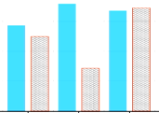

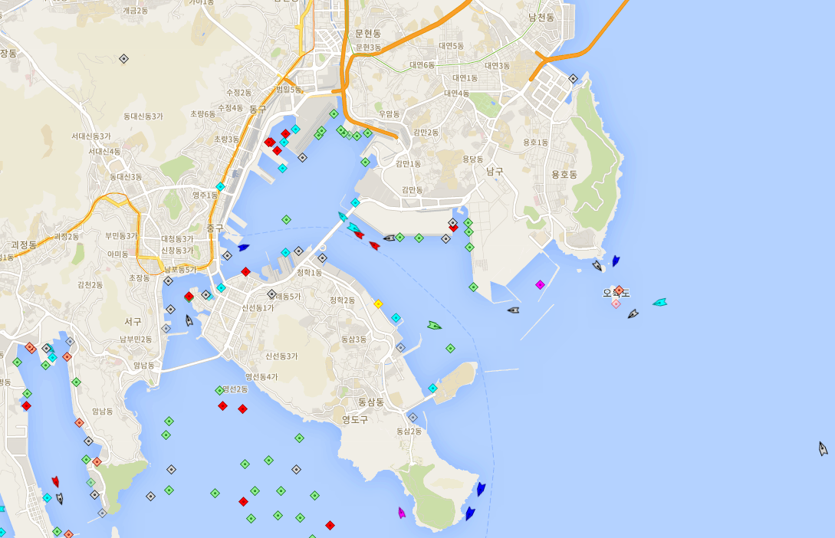

대쉬보드 (UI-PM-MT-001-05) 업무(1/2) -계속
상단메뉴영역
My PORT |  | 나의 메뉴 | 전체 메뉴
 | 민원신고처리내역 + 더보기
☑ | 대쉬보드
☑ | 민원신고처리MAP
☑ | PORT-MIS신고현황 |  |  | 
☑ | 항만사업신고현황 |  |  | 
☑ | 민원신고처리(수리)내역
☑ | 신고(수리)항목설정
☑ | 알림메세지내역
☑ | 알림설정
☑ | 회원정보변경
☑ | 관심선박관리
☑ | 나의메뉴관리
대시보드
청(항만)코드 ▼
업체코드 ▼
관심선박 ▼
호출부호
검색
1
대쉬보드 기본설정 :
소속항/사업항만코드
(해양수산부,유관기관
소속항선택가능)
PMI-R-2015님
안녕하세요
입출항신고
금년누적
화물처리실적통계
1,707
전년대비증감비교
정보변경 | 관심선박
→
입항 700
출항 1,007
2015년:2,245척
2
업체별
입출항신고통계
민원: 업체코드+호출부호
업무: 관항청(항만)
전체업체
대기
처리
알림
금일
당월
N
N
17
17
17
17
0
0
N
0
입항
출항
입항
출항
미신고 00
신고현황
응답여부조회
선박보안
0
처리 1,007
입출항현황
항만시설
화물
위험물
미신고 00
28
27
110,707
100,707
해외어획물
PORT-MIS신고현황
민원 : 업체신고정보
업무 : 관항청(항만)
전체업체
0
처리 1,007
3
대기 20
대기 700
대기 700
대기 700
대기 0
항만운송
처리 8
처리 1,007
처리 1,007
처리 1,007
1
처리 1
관심선박
위치
관제현황
재박선박현황
호출부호 ▼
선박명 | 해양해운호
호출부호 | PMIS
국적 | [KR]대한민국
도착예정시간 | 2015/12/15 21:35
계선장소 | 1부두 1선석
2015/12/15 21:35
AIS지도
관제현황
선박정보 : 업체코드+
호출부호(관심선박)
재박선박:관할청(항만)
지도: 소속항 호출부호
* 민원: 관심선박등록 +
목록노출(지도비노출)
* 업무 : 관심선박 위치표출
3
접안
정박
1,460
1,460
외항 1,230
외항 1,230
PMIS ▼
2015-001
내항 230
내항 230
관심선박등록
지도확대
<
>

Slide 37
대쉬보드(UI-PM-MT-001-05) – 업무 (2/2)
이전화면
사용료현황
1
사용자현황(검토필요)
민원 : 사용료현황 ,
투자비보전신청내역,
사용료보전처리(면제)
누적현황노출
금년누적
→
사용료납부/연체현황
1,707
→
고지서납부확인
고지발부
투자비보전
사용료보전처리
17
17
17
17
17
17
신청
처리
신청
처리
신청
처리
컨테이너점검현황
전체 | 청별
2
컨테이너점검현황
민원 : 비노출
업무 : 관항청(항만)
소속항 업체코드+
호출부호+BL번호별
점검처리건수
금일
당월
금년누적
컨테이너
관리
조사표
관리
점검표
관리
28
107
1,707
점검 20
점검 700
점검 700
위반 8
위반 1,007
위반 1,007
점검
이미지
점검결과
위험물
컨테이너
민원신고관리
→
이용신청현황
27%
N
이용신청현황
항만별 전산담당자,
권한관리자 이용정보
민원 : 비노출
업무 : 일부노출
(권한관리자)
슈퍼관리자 : 노출
* 권한관리자:
관할청(항만) 이용승인
슈퍼권한관리자 :
모든메뉴이용
전년대비증감
메뉴/역할관리
→
N
승인대기
금일 1,230
승인완료
금일 1,230
3
N
게시판관리
→
1,460
당월 230
1,460
당월 230
N
누적 230
누적 230
시스템로그관리
→
N

Slide 38

대쉬보드 관제현황>관심선박 영역정보
민원 (지도비노출)
민원 (지도비노출-관심선박 Y )
업무 ( 관심선박 최초화면)
업무 ( 관심선박 위치정보)
관심선박
관심선박
관심선박
위치
관심선박
위치
호출부호 ▼
PMIS ▼
▲
▼
PMIS2015
관심선박등록후
위치정보를 확인하세요.
PMIS2015
관심선박등록후
위치정보를 확인하세요.
PMIS2015
PMIS2015
관심선박등록 >
관심선박등록 >
관심선박등록
지도확대
관심선박등록
지도확대
<관심선박등록>버튼클릭시,
관심선박등록화면으로이동
기본설정은 “지도비노출”
관심선박등록후 <호출부호>
선택후 지도노출
<지도확대>버튼클릭시,
AIS선박모니터링 새창호출
<관심선박등록>버튼클릭시,
관심선박등록화면으로이동

Slide 39
퍼블수정
요청
11.05
MY케이포트>관심선박관리
(UI-PM-MT-008-01)
39

Slide 40
퍼블수정
요청
11.05
관심선박관리(UI-PM-MT-008-01)
\
민원
로그아웃 | 정보변경 | 모바일
행정 MY 케이포트
메인화면UI (업무용-로그인전)(1/2)
해운항만물류통합정보센터
4
대기 | 처리 | 알림
K-PORT
3
4
PORT-MIS신고 조회/발급 사용료 정보이용 지원서비스 MY케이포트
해양해운[SP-M_2015] 
> MY케이포트 > 관심선박관리
My PORT |  | 나의 메뉴 | 전체 메뉴
 | 민원신고처리내역 + 더보기
☑ | 대쉬보드
☑ | 민원신고처리MAP
☑ | PORT-MIS신고현황 |  |  | 
☑ | 민원신고처리내역
☑ | 신고항목설정
☑ | 알림메세지내역
☑ | 알림설정
☑ | 회원정보변경
☑ | 관심선박관리
☑ | 나의메뉴관리
관심선박관리
관심선박등록
PMI-R-2015님
안녕하세요
* 업체코드
전체 
검색
초기화
삭제
저장
대기
처리
알림
■ 관심선박리스트
총 3,455 ( 1/3페이지 ) 10개씩▼
순번 |  | 호출부호 | 선박명 | 선박영문명 | 삭제
1
2 |  | 5B7DW | 해양해운2호 | HEAWOON 1
3 |  | 5B7DW | 해양해운3호 | HEAWOON 2
4 |  | 5B7DW | 해양해운4호 | HEAWOON 3
N
N
0
0
N
0
<
▲
▼
5B7DW
5B7DW
5B7DW
40

Slide 41
퍼블수정
요청
11.05
관심선박관리(UI-PM-MT-008-01_pop)
업체관현 선박등록 x
업체관련 선박등록
업체코드
신고일자
PMIS(해양해운님) X
호출부호 
검색
순번 | 호출부호 | 선박명 | 선박영문명 | 선택
1 | 5B7DW | 해양해운2호 | HEAWOON 1
선택

Slide 42
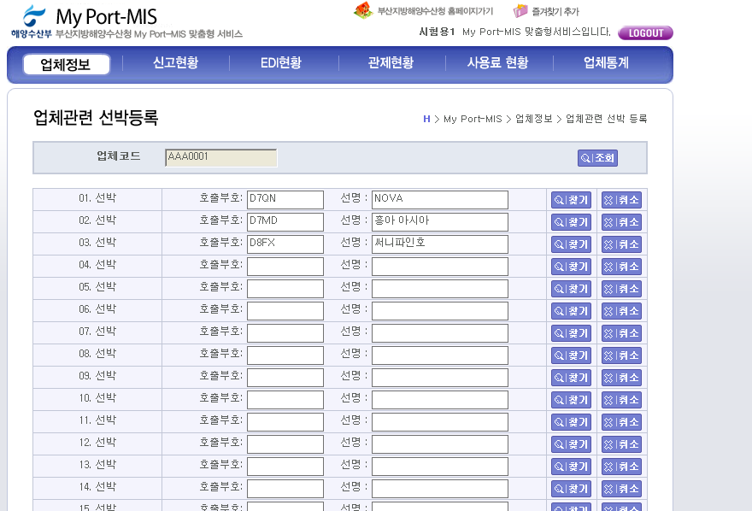
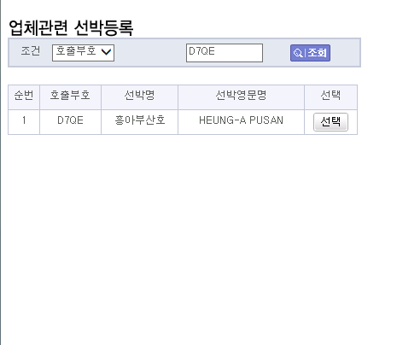
AS-IS 부산청선박등록

Slide 43
디자인
요청11.05
퍼블수정
요청
11.05
PC MY포트메인
(신고처리MAP)
43

Slide 44
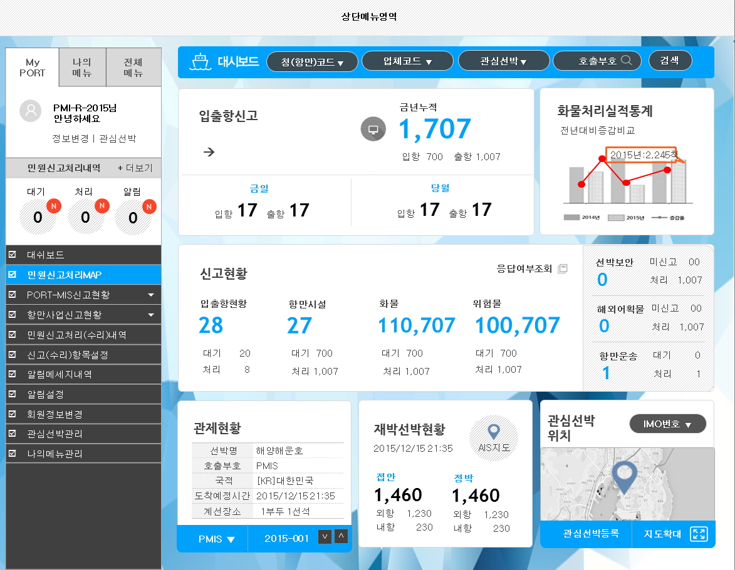


민원신고처리MAP 팝업(UI-PM-MT-001-08) – 관심선박대상
민원신고처리MAP x
[SP-M_2015]
호출부호
신고처리조회
MAP
업체코드
PMIS 
검색
관심선박
등록
청(항만)코드
부산(020) 
항차
2015
001
<
>
1
관심선박 신고처리
진행프로세스MAP영옂
조회조건입력영역
외항 : [PMIS] 해양해운호 | 입항항차 2015-001
CIQ응답여부조회
2
외/내항구분,
입력데이터출력
<CIQ응답여부>새창
링크호출
외항입항신고 (최종)
해외어획물
선박보안
외항출항신고 (최초)
입/출항
수리
EDI
미신청
EDI
미통보
EDI
수리
EDI
2015-001 07:30
선박보안통보신고
2015-001 07:30
항만시설사용신청
도선신청
예선신청
선석/시설
지정
EDI
승선
EDI
예선지정
EDI
수리
신고처리MAP노출여역
1) 민원신고내역>수리여부
데이터출력
2) 예도선지정
데이터출력
3) EDI클릭시,
<CIQ응답여부>새창
링크호출
MBS-02
[신선대부다2선석]
2015-001-001
3
화물료신고
통합화물신고(반입)
통합화물신고(반출)
통합컨신고
화물
수리
EDI
미통보
EDI
미신고
EDI
미신고
EDI
집계표
신고처리MAP 
사용료 : 769,000원,수입
입항목적:양적하-수입
출항목적:수출
구분:20FT=531, 40FT=266
위험물반입신고
적하일람표
위험물
수리
EDI
미신고
EDI
2015-001-2 07:30
2015-001-2 하역:MBS-01 신선대부두2선석
*
사용료
항만시설
사용료
고지확인
사용료
납부
대납경비
청구
상계/환급
신청
외항통과
선박사용료
면제신청
항만시설
사용료
면제신청
4
버튼클릭시,바로가기
또는 알럿처리

Slide 45
신고처리MAP 정의
외내항구분 | 신고구분 | 신고항목 | 처리프로세스 | 처리정보 | 버튼정보
외항 | 입/출항 | 입항신고 | 최초 > 변경> 최종 > 수리 | 2015-01-01 07:30
 |  | 해외어획물 | 미신고 > 신고 > 수리
 |  | 선박보안 | 미통보
 |  | 출항신고 | 최초 > 변경 > 최종 > 수리 | 2015-01-01 07:30
외항 | 선석/시설 | 항만시설사용신청 (정박지,선석) | 미신청 > 신청> 지정 | 하역장소 : MBS-01 신선대부두2선석
 |  | 도선신청 | 미신청 > 접수> 지정 > 승선
 |  | 예선신청 | 미신청 > 지정>대기>완료
내항 | 화물 | 통합화물신고(반입) | 미신고 > 신고 | 입항목적: 양적하-수입
 |  | 통합컨신고 | 미신고 > 신고 | 구분 : 20FT=531, 40FT=266
 |  | 통합화물신고(반출) | 미신고 > 신고 | 출항목적: 수출
 |  | 화물료신고 | 미신고 > 신고 > 수리 | 사용료 : 769,000원 , 수입
외항 | 위험물 | 위험물반입 | 미신고 > 신고 > 반려 | 2015-001-2 07:30
 |  | 적하일람정보 | 미신고 > 신고 | 2015-001-2 하역장소 (MBS-01 신선대부두2선석)
신고정정
상세정보
신고정정
상세정보
선박보안통보신고 >
신고정정
상세정보
도선신청 >
예선신청 >
신고정정
상세정보
통합화물신고 >
집계표 >
통합화물신고 >
화물료신고
신고정정
상세정보
신고정정
상세정보
45

Slide 46
사용료 메뉴버튼 알럿처리 또는 링크
3-1
3-1
X
<화물료납부완료>후,
대납경비청구가 가능합니다
X
<화물료납부완료>후,
대납경비청구가 가능합니다
바로가기
바로가기
2-1
<항만시설사용료(화물료)신고> 후,
항만시설사용료고지확인이 가능합니다
X
바로가기
1-1
<항만시설사용신청신고>후,
항만시설사용료고지확인이 가능합니다
X
바로가기
1
2
3
사용료
항만시설
사용료
고지확인
사용료
납부
대납경비
청구
상계/환급
신청
외항통과
선박사용료
면제신청
항만시설
사용료
면제신청
사용료 메뉴 | 필수조건 | 화면명 | 링크URL
1. 항만시설사용료 고지확인 | 항만시설사용신청<신고> 화물료신고<수리> | 항만시설사용료고지확인
2. 사용료납부 | 화물료신고<수리> | 사용료납부현황
3. 대납경부청구 | 사용료납부 | 화물료대납경비청구
4. 상계/환급신청 |  | 상계/환급신청
5. 외항통과선박사용료 면제신청 |  | 외항통과선박사용료 면제신청
6. 항만시설사용료 면제신청 |  | 항만시설사용료 면제신청
46

Slide 47
퍼블수정
요청
11.05
MY케이포트>관심선박관리
(UI-PM-MT-008-01)
47

Slide 48
퍼블수정
요청
11.05
관심선박관리(UI-PM-MT-008-01)
\
민원
로그아웃 | 정보변경 | 모바일
행정 MY 케이포트
메인화면UI (업무용-로그인전)(1/2)
해운항만물류통합정보센터
4
대기 | 처리 | 알림
K-PORT
3
4
PORT-MIS신고 조회/발급 사용료 정보이용 지원서비스 MY케이포트
해양해운[SP-M_2015] 
> MY케이포트 > 관심선박관리
My PORT |  | 나의 메뉴 | 전체 메뉴
 | 민원신고처리내역 + 더보기
☑ | 대쉬보드
☑ | 민원신고처리MAP
☑ | PORT-MIS신고현황 |  |  | 
☑ | 민원신고처리내역
☑ | 신고항목설정
☑ | 알림메세지내역
☑ | 알림설정
☑ | 회원정보변경
☑ | 관심선박관리
☑ | 나의메뉴관리
관심선박관리
관심선박등록
PMI-R-2015님
안녕하세요
* 업체코드
전체 
검색
초기화
삭제
저장
대기
처리
알림
■ 관심선박리스트
총 3,455 ( 1/3페이지 ) 10개씩▼
순번 |  | 호출부호 | 선명 | 선박영문명 | 삭제
1
2 |  | 5B7DW | 해양해운2호 | HEAWOON 1
3 |  | 5B7DW | 해양해운3호 | HEAWOON 2
4 |  | 5B7DW | 해양해운4호 | HEAWOON 3
N
N
0
0
N
0
<
▲
▼
5B7DW
5B7DW
5B7DW
48

Slide 49
퍼블수정
요청
11.05
관심선박관리(UI-PM-MT-008-01_pop)
업체관련 선박등록 x
업체관련 선박등록
업체코드
호출부조
PMIS(해양해운님) X
검색
호출부호 
PMIS
순번 | 호출부호 | 선박명 | 선박영문명 | 선택
01 | PMIS | 해양해운호 | HEAYANG SHIP
선택

Slide 50
AS-IS 부산청선박등록

Slide 51
MY케이포트>내정보
(UI-PM-MT-004-01)
갑문입출거
회원
민원인
공무원
예선사
항만운송
사업자
X
51

Slide 52
내정보-계속(1/2)
상단메뉴
\
해양해운[SP-M_2015] 
> MY케이포트 > 내정보
My PORT |  | 나의 메뉴 | 전체 메뉴
 | 민원신고처리내역 + 더보기
☑ | 대쉬보드
☑ | 민원신고처리MAP
☑ | PORT-MIS신고현황 |  |  | 
☑ | 민원신고처리내역
☑ | 신고항목설정
☑ | 알림메세지내역
☑ | 알림설정
☑ | 내정보(구,회원정보변경)
☑ | 업체정보(구,회원정보변경)
☑ | 관심선박관리
☑ | 나의메뉴관리
내정보
내정보
PMI-R-2015님
안녕하세요
알림메세지설정
민원신고항목설정
저장
정보변경 | 관심선박
■ 회원 기본정보
아이디
비밀번호
비밀번호확인
비밀번호힌트 |  | 비밀번호답
시용자명
소속항 |  | 전화번호
핸드폰번호 |  | FAX번호
E-MAIL |  | E-MAIL수신여부 | ◎ 미수신 ○ 수신
사용자구분 |  | 사용자그룹
신청구분 |  | 신청일시 | 2015-10-11 00:00:00
대기
처리
알림
항만운송사업자 사용자ID 임의생성
N
N
test111
0
0
N
0
영,숫자,특수문자 8~20이내
영,숫자,특수문자 8~20이내
선택 ▼
<
아무개
계속
일반민원 ▼
▼
신규 ▼

Slide 53
내정보-계속(1/2)
이전화면
\
■ 추가정보
* 사용자 생년월일
* 사용자 주소(한글)
사용자 주소(영문)
공인인증서
업체담당자여부 | □ 업체담당자
인증서등록
* 소속항
 | BPA ERP ID ERP 업무ID1 ERP 업무ID2
 | 지원코드 검색관코드
* 담당업무(권한)
* 소속(국.청)
* 소속부서
항만공사 
BPA 
항만공사 BPA인경우
국립수산물품질관리원일 경우

■ 처리/승인정보 (민원)
사용자구분 | 일반민원 | 처리상태
승인상태 |  | 처리일시 | 2015-10-20 00:00:00
업무권한 | * 업무권한변경요청 : 항만별 전산담당자에게 전화문의 ->바로가기
업무권한담당 |  | 근무여부
ID로그인허용
접수중
서류확인중
처리완료
오류처리
승인대기
승인완료
[선박운항] 화물,세임업무 ▼
Asdqwe12
담당자 관리
근무중 ▼
Y ▼
알림메세지설정
민원신고항목설정
저장
민원인만노출

Slide 54
MY케이포트>업체정보(항만관련업체)
(UI-PM-MT-004-01_1)
민원인
54

Slide 55
업체정보 (UI-PM-MT-004-01_1) –계속(1/2)
상단메뉴
\
해양해운[SP-M_2015] 
> MY케이포트 > 업체정보
My PORT |  | 나의 메뉴 | 전체 메뉴
 | 민원신고처리내역 + 더보기
☑ | 대쉬보드
☑ | 민원신고처리MAP
☑ | PORT-MIS신고현황 |  |  | 
☑ | 민원신고처리내역
☑ | 신고항목설정
☑ | 알림메세지내역
☑ | 알림설정
☑ | 내정보(구,회원정보변경)
☑ | 업체정보(구,회원정보변경)
☑ | 관심선박관리
☑ | 나의메뉴관리
내정보
업체정보(항만업체)
PMI-R-2015님
안녕하세요
알림메세지설정
민원신고항목설정
저장
정보변경 | 관심선박
■ 사업자 기본정보
청코드 |  | 업체코드
내/외국인 구분 | ◎ 국내 ○ 국외 | 사업자 국적
사업자 등록번호 |  | 사업자 주민(법인) 등록번호
사업자명(한글) |  | 사업자명(영문)
상호명 (한글) |  | 상호명 (영문)
부서명
주소
업체 전화번호
업체 담당자 여부 | 업체 담당자
대기
처리
알림
▼
N
N
0
0
N
0
560126-1589631
<
계속

Slide 56
업체정보 (UI-PM-MT-004-01_1) –계속(1/2)
이전화면
\
■ 사업자 정보 추가사항
* 관리업체 구분 | ◎ 면허(등록) 업체 ○ 기타업체
■ 관리업체선택
순번 | 업체코드 | 업체명
1 | BS-B-0000 | 해양해운
■ 항만업체신고 – 면허(등록) 업체
* 업체코드
* 사업종류 |  | * 사업항만
* 신고사유 | ◎ 신규설립 ○ 기타
* 업체명 (한글) | ◎ 신규설립 ○ 기타 | 업체명 (영문)
* 소재지
* 전화번호
* 고지서 명의 | ◎ 사업자등록번호 ○ 주민(법인)번호
* 고지서 수령지
* 고지서 수령지 전화번호
관세청 등록 ID


소재지주소와 상동
계속

Slide 57
업체정보 (UI-PM-MT-004-01_1)-2/2
이전화면
\
비고(신청사유)
증빙서류 제출 | ◎ 인터넷스캔제출 ○ FAX제출 ○ 방문제출 ○ 우편제출
이미지파일(jpg, gif, bmp) | 1. 사업자 등록증/주민등록증 사본 | ABC0001.JPG
 | 2. 해운업등록증 사본 | ABC0002.JPG
 | 3. 해상화물운송면허증 사본 | ABC0003.JPG
 | 4. 환급통장 사본 | ABC0004.JPG
■ 처리/승인정보 (공무원)
처리상태 |  | 오류사유
권한상태 |  | 권한변경사유
담당자 |  | 근무여부
처리일시 | 2015-10-17 00:00:00 | 승인일시 | 2015-10-20 00:00:00
▼
▼
Asdqwe12
담당자 관리
근무중 ▼
■ 처리/승인정보 (민원)
처리상태
처리일시 | 2015-10-17 00:00:00 | 승인일시 | 2015-10-20 00:00:00
처리완료
처리완료
알림메세지설정
민원신고항목설정
저장

Slide 58
MY케이포트>업체정보(항만운송사업자)
(UI-PM-MT-004-01_1)
항만운송
사업자
58

Slide 59
업체정보 (UI-PM-MT-004-01_2) –계속(1/3)
상단메뉴
\
해양해운[SP-M_2015] 
> MY케이포트 > 업체정보
My PORT |  | 나의 메뉴 | 전체 메뉴
 | 민원신고처리내역 + 더보기
☑ | 대쉬보드
☑ | 민원신고처리MAP
☑ | PORT-MIS신고현황 |  |  | 
☑ | 민원신고처리내역
☑ | 신고항목설정
☑ | 알림메세지내역
☑ | 알림설정
☑ | 내정보(구,회원정보변경)
☑ | 업체정보(구,회원정보변경)
☑ | 관심선박관리
☑ | 나의메뉴관리
업체정보
내정보
없음
업체정보(항만운송사업자)
PMI-R-2015님
안녕하세요
저장
정보변경 | 관심선박
■ 사업자 기본정보
* 업체 담당자 여부 | □ 업체 담당자
* 내/외국인 구분 | ◎ 국내 ○ 국외
* 사업자 국적 | ‘국외’ 경우 활성화
* 사업자 등록번호
* 사업자 명(한글)
사업자 명(영문)
* 사업자 주민(법인) 등록번호
* 상호명 (한글)
상호명 (영문)
부서명
* 주소
* 전화번호
대기
처리
알림
N
N
0
0
N
0
사업자검증
<
계속

Slide 60
업체정보 (UI-PM-MT-004-01_2)-2/3
이전화면
\
■ 항만운송사업자 신고
* 신고유형 | ◎ 신규 ○ 변경 ○ 상속 ○ 양수 ○ 합병 ○ 인수 ○ 휴업 ○ 폐업
* 업체코드 | ‘신규’를 제외한 경우 항목+중복체크 버튼 활성화
* 사업종류 | ‘항만하역, 항만용역, 물품공급, 선박급유, 컨테이너수리업, 검수업, 검량감정업’ 이 있음
* 면허(등록) 관할 청
* 사업항만
* 업체구분 | ‘주식회사, 합명회사, 합자회사, 유한회사, 조합, 개인’ 이 있음
* 업체명 (한글) |  | 업체명 (영문)
* 소재지
* 전화번호
* 자본금
설립일자
사업개시예정일
일반한정 | ◎ 일반 ○ 한정
한정내역
비고(신청사유)
* 신고일자
* 신고인 성명
* 신고인 휴대전화 |  | * 신고인 이메일
업체 추가
중복체크




계속

Slide 61
업체정보 (UI-PM-MT-004-01_2)-2/3
이전화면
\
■ 항만하역, 항만용역 추가사항
항만하역종사자 일반근무자
항만하역종사자 장비기사
항만하역종사자 현장근무자
<= 사업종류 – 항만하역, 항만용역 셀렉트박스 선택 시 추가로 받는 항목
■ 항만용역 추가사항
항만용역업 구분 | □ 통선 □ 경비줄잡이 □ 선박청소 □ 급수 □ 폐기물수집,운반 □ 화물고정 □ 오물제거 □ 소독 □ 칠
<= 사업종류 – 항만용역 셀렉트박스 선택 시 추가로 받는 항목
■ 검량 감정업 추가사항
검량업 등록일
감정업 등록일
<= 사업종류 – 검량 감정업 셀렉트박스 선택 시 추가로 받는 항목
■ 추가 입력 항목
대상등록번호1
대상등록번호2
사업내역의 승계 | ◎ 승계 ○ 미승계
양/인수 가격
상속합병폐업일
휴업기간
피 상속인 성명
피상속인과 관계
방법과 조건(합병)
<= 신고 유형 - 신규를 제외한 경우 추가로 받는 항목
계속

Slide 62
MY케이포트>나의메뉴관리
(UI-PM-MT-004-01_1)
62

Slide 63
PC 나의메뉴(UI-PM-MT-003-01)
PC 나의메뉴
나의메뉴설정 x
나의메뉴설정
★ 를 클릭하시면, 나의메뉴 즐겨찾기로 등록됩니다. 해제하실경우,  를 두번 클릭하십시오.
■ 나의메뉴
★ | 메뉴명
★ | • 외항선입항신고
★ | • 내항선입항신고
★ | • 외항선출항신고
★ | • 내항선출항신고
★ | • 선원승객명부
★ | • 항만시설사용신청
★ | • 선박보안통보
★ | • 통합화물신고
■ 전체메뉴
★ | 메뉴명
★ | PORT-MIS민원
★ | 선박운항
★ | • 외항선입항신고
★ | • 내항선입항신고
★ | • 외항선출항신고
★ | • 내항선출항신고
★ | PORT-MIS행정
★ | 해운항만정보
▲
▼
▲
▼
초기화
저장

